Slide 1
Введение в когнитивный анализ данных
Лекция №2.1
д.т.н. Загоруйко Николай Григорьевич

Slide 2

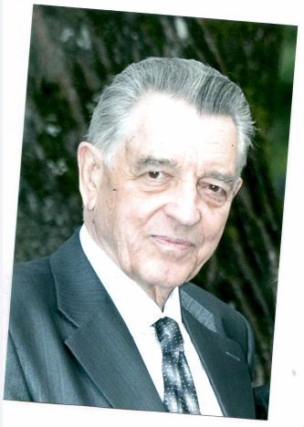
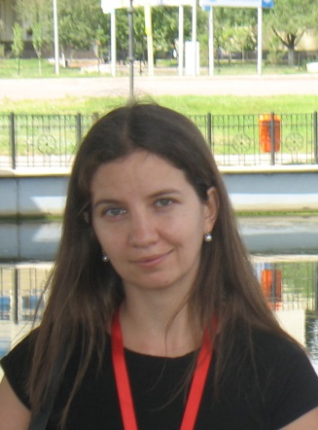
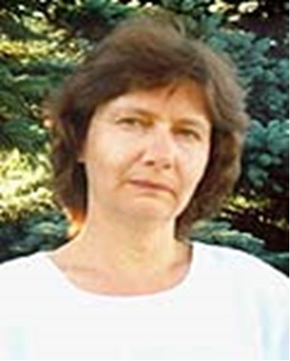
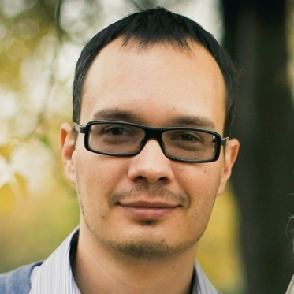
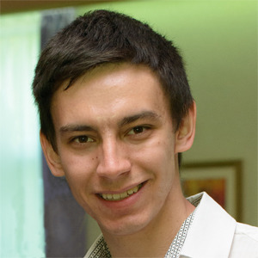
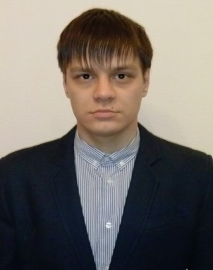
.
В разработке описываемых методов кроме авторов курса активное участие принимали:
Кутненко О.A., Дюбанов В.В., Леванов Д.А., Татарников В.B.
Aвторы выражают им глубокую благодарность.
Загоруйко Н.Г.,
Борисова И.А

Slide 3
Цель
Слушатели данного курса узнают еще одну точку зрения на то,
как человек получает и накапливает данные наблюдений,
как он их систематизирует,
как от данных переходит к знаниям
и как использует знания для предсказания будущих событий.

Slide 4
Отличительные особенности
Лекции рассчитаны на широкий круг слушателей, которые изучают, разрабатывают или используют алгоритмы анализа данных.
Классические методы прикладной статистики и анализа данных рассматриваться не будут. На эту тему имеется много хороших учебников и монографий.
Изучение анализа данных можно начать с прослушивания лекций Воронцова К.В. http://shad.yandex.ru/lectures/machine_learning.xml
Мы будем рассматривать направление в анализе данных, использующее функцию конкурентного сходства (FRiS-функцию).
Построенные на этой основе алгоритмы могут служить дополнением к алгоритмам, представленным в литературе и в таких системах, как MATLAB, Statistica, RapidMiner и других.

Slide 5
Экскурс в историю
Коротко об истории Искусственного интеллекта.
Широкие исследования этой проблемы начались в 60-х годах прошлого века. В 1969 году в Вашингтоне проходила Первая Объединенная Международная Конференция по Искусственному Интеллекту (IJCAI). Главный вопрос, который обсуждался на этой конференции, - что такое Искусственный интеллект? Какую систему можно называть интеллектуальной?
Для оценки интеллекта предлагали использовать тест Тьюринга: экспет задает вопросы двум системам, одна из которых есть человек, а вторая - машина. Если, эксперт за заданное время не сможет угадать, какая система человек, а какая машина, то считается, что эта машина обладает интеллектом.

Slide 6
Определение Д. Мики
Более конструктивным можно считать определение ИИ, данное Д. Мики.
Он считает, что интеллектуальная система должна:
- строить модель проблемной ситуации;
- создавать план действий с использованием этой модели;
- уметь изменять план, если встречаются новые ситуации;
- использовать опыт удач и неудач для улучшения модели.

Slide 7
Декатлон
В 1972 году на Международном семинаре в Шотландии по робототехнике был разработан перечень из 10 задач, решение которых позволяло бы называть систему интеллектуальной.
Шахматные программы;
Машинное творчество в области музыки, живописи и поэзии;
Машины, выдерживающие тест Тьюринга;
Машинное доказательство теорем;
Программа индуктивного вывода;
Автоматическое реферирование;
Автоматический перевод;
Распознавание и синтез речи;
Автоматическое вождение автомобилей;
Роботы сборщики машин, роботы планетоходы.

Slide 8
Определение
Интеллект – способность делать правильные предсказания
Разум:
Мудрость цель задача
Интеллект план алгоритм
Воля дело программа

Slide 9
Процесс познания
Протокол
Y
Y
*
*
*
*
*
*
*
*
*
*
X
X
h0
h1=h0

Slide 10
Процесс познания
Протокол 1
Протокол 2
Y
Y
*
Y
*
*
*
*
*
*
*
*
*
*
*
*
X
X
X
h0
h1>h0
h2>h1
Y
Y=f(X)
H max

Slide 11
Эмпирическая гипотеза
Эмпирическая гипотеза h - утверждение, которое говорит о том,
что мы изучаем (W),
чем измеряем свойства (О),
как записываются результаты (V) и
какие результаты, как нам кажется, не встретятся в будущих протоколах (Т):
h=<W,O,V,T)

Slide 12
Фальсификация гипотез
Гипотезу нельзя доказать, но можно опровергнуть.
Что делать, если эксперимент опровергает гипотезу? Во-первых нужно убедиться, что в ходе эксперимента не было ошибок. Если их не было, то приходится согласиться с тем, что гипотеза не верна, и нужно формулировать другую гипотезу, которая включала бы в число допустимых протоколов и тот протокол, который опроверг прежнюю гипотезу.

Slide 13
Характеристики гипотез
Потенциальная опровержимость Q
Степень подтвержденности (Р).
Степень объясненности (R).
Форма, в которой представлена гипотеза:
-простота (S) .
изящество или красота формулировки (B).
Т.е. мы имеем дело всегда с объектом
Z = <h,Q,P,R,S,B>.
Этот объект Z, т.е. гипотезу с ее характеристиками, мы и называем эмпирической закономерностью.

Slide 14
Схема усиления гипотез

